Slide 1
CỬA KHÓA BẢO MẬT HAI LỚP SỬ DỤNG MẬT KHẨU VÀ THẺ RFID
Nhóm: 11
GVHD: Bùi Quốc Bảo

Slide 2
1. Tổng Quan
Bối cảnh:
Xã hội hiện đại phụ thuộc vào công nghệ.
Khóa truyền thống không đủ bảo mật trước các phương thức phá khóa, xâm nhập.
Giải pháp:
Mật khẩu: Quen thuộc, dễ sử dụng.
RFID: Độ bảo mật cao, khó sao chép.
Cửa khóa bảo mật hai lớp kết hợp mật khẩu và thẻ RFID nâng cao hơn về sự an toàn.

Slide 3
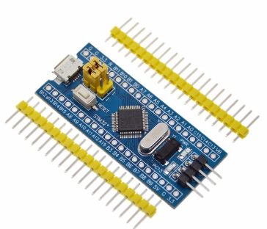
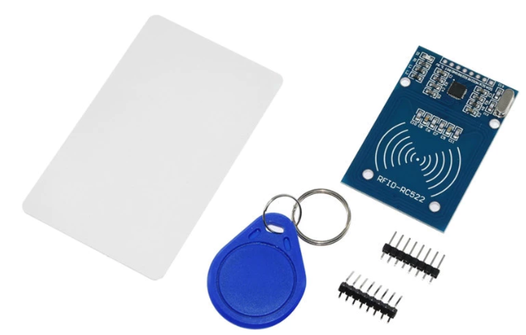
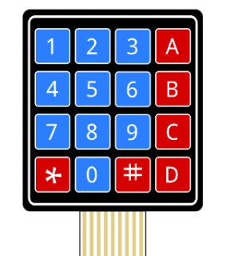
2. Xây dựng đề tài
Module RFID RC522
Keypad Matrix 4x4
Module Stm32f103c8t6 Blue Pill
LCD 16x2: hiển thị thông báo (quét thẻ, nhập mật khẩu).
Servo Motor SG90: Điều khiển mở/đóng khóa.
Buzzer 3V: Cảnh báo và thông báo trạng thái.

Slide 4
3. BLOCK DIAGRAM
Module RFID RC522
LCD 16x2
Module RFID RC522
STM32F103C8T6 blue pill
Buzzer
Keypad Matrix 4x4
Servo Motor SG90

Slide 5
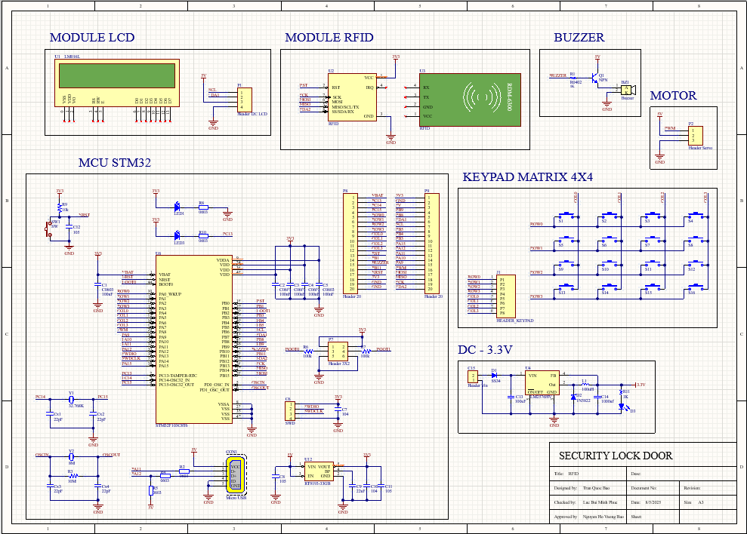
4. SCHEMATIC

Slide 6
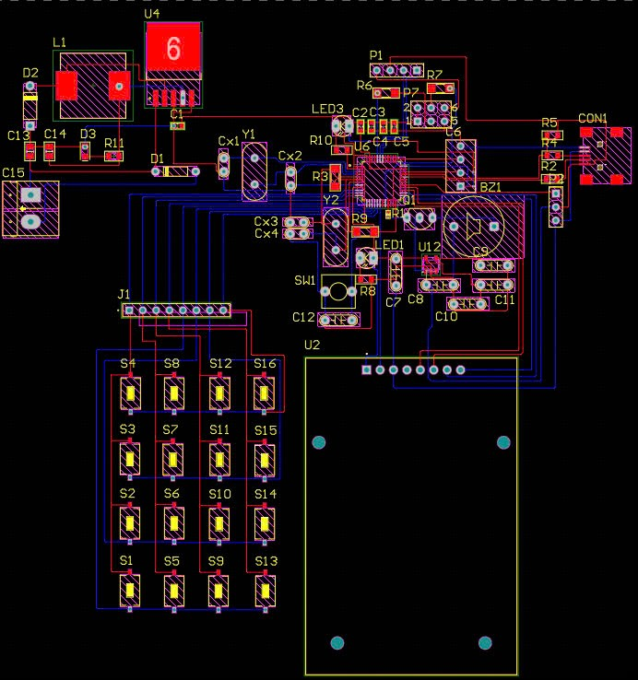
5. PCB

Slide 7
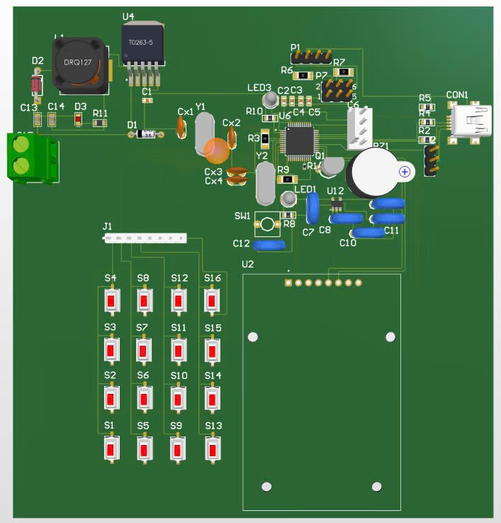
5. PCB

Slide 8
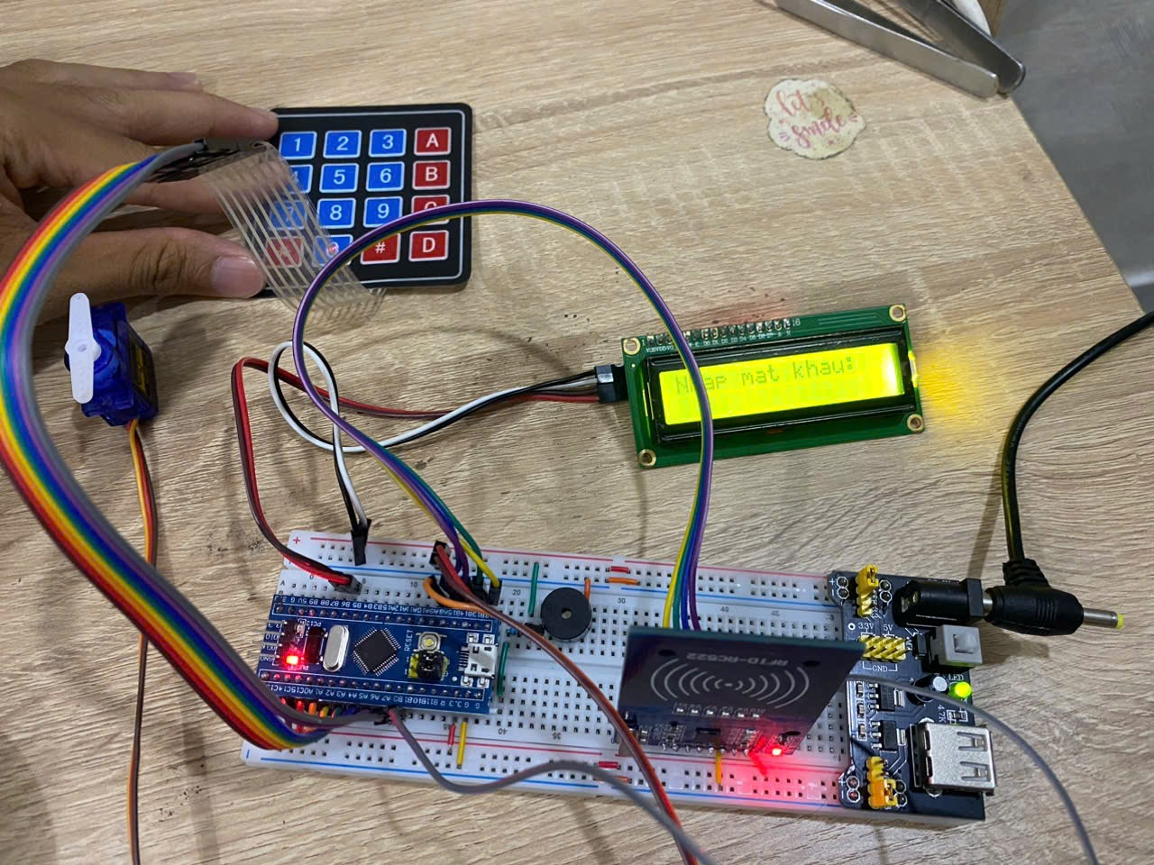
6. Thành phẩm

Slide 9
THANKS !

